Slide 1


Slide 2
Vizsgafelvétel
J.S. Bach: c-moll francia szvit BMV 813
1. és 5. tétel
Zongorán előadja:
Lakatos Ferenc
Felvételt készítette:
Szilágyi Barnabás,
Szalontai Marcell

Slide 3

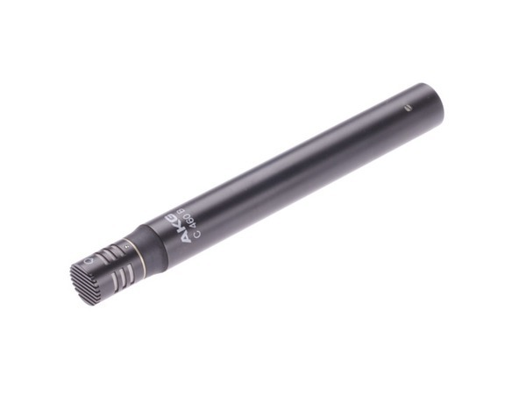
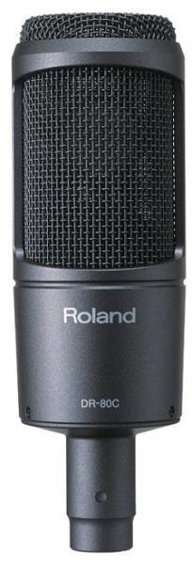
A felvétel helyszíne: Nagyterem
ICE 16 Felvevő
6 db mikrofon: 2 db. spot, AB (2 db.), Széles AB (tér, 2db.)
AKG C460B
AKG C3000
ROLAND DR 80C

Slide 4
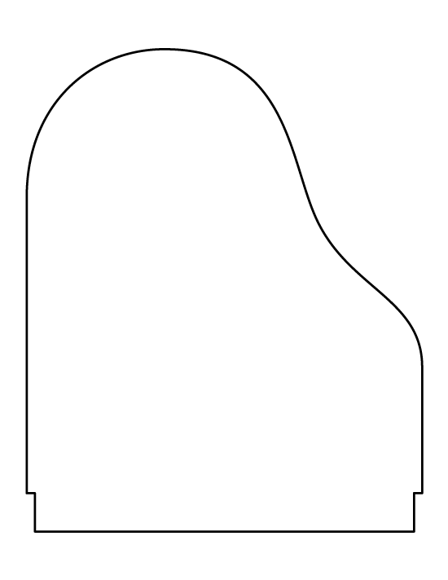
NAGYTEREM
Spot
Spot
3 m
8 m
AB
Tér
Nézőtér
Tér

